Slide 1
Uvod u GIT
Verziranje Koda

Slide 2
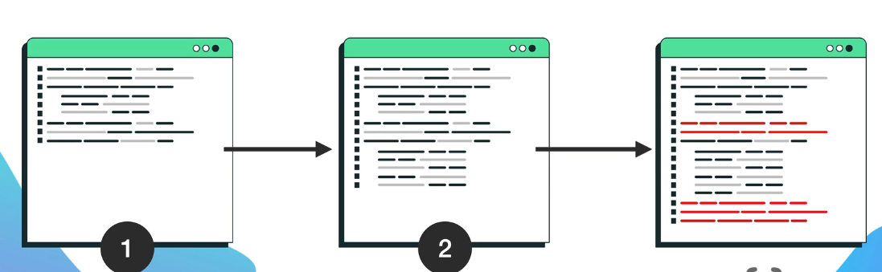
GIT- osnove
🔹 Git je najpopularniji sistem za kontrolu verzija, koji omogućava praćenje promena u kodu i olakšava rad sa timom
👉 Git vam omogućava da se vratite na bilo koju prethodnu verziju!
Git koristi "snapshots" (snimke stanja) koda, tako da možete:
✔ Usporediti trenutni kod sa starim verzijama ✔ Vratiti se na bilo koju prethodnu verziju ✔ Raditi sa timom bez brige o gubitku podataka

Slide 3

VJEžba
- Kreirajte racun na GitHub-u
- Instalirajte git na svom racunalu

Slide 4
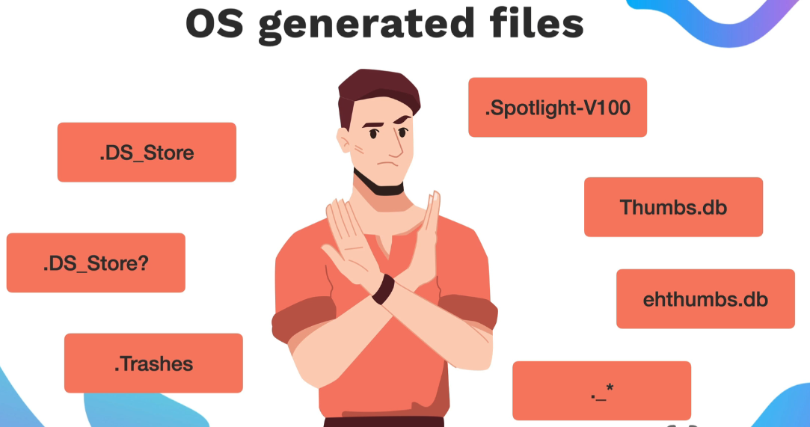
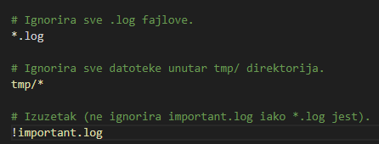
GIT - .gitignore fajl
👉 Koristimo ga za sprječavanje dodavanja određenih datoteka u Git repozitorij. Ovo je izuzetno važno kako biste zaštitili osjetljive podatke (API ključeve, lozinke, privatne postavke) i izbjegli bespotrebno dijeljenje lokalnih postavki s ostatkom tima

Slide 5
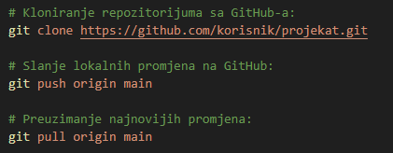
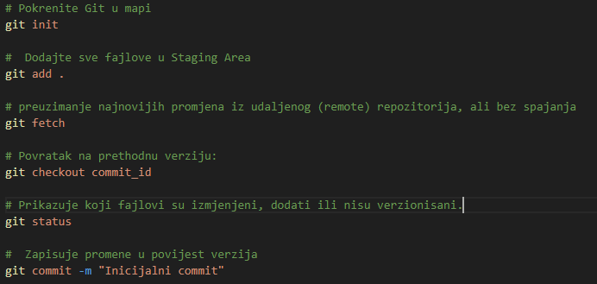
GIT - NAREDBE

Slide 6
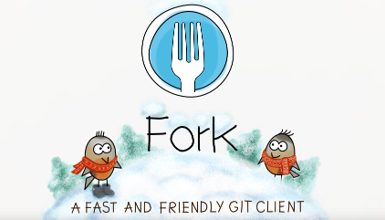
VJEžba - FORK
✅ Kreirati lokalni Git repozitorij ✅ Dodavati i commit-ati promjene ✅ Pregledati povijest commitova ✅ Vratiti se na prethodne verzije ✅ Raditi s udaljenim repozitorijem na GitHub-u

